Slide 1
عنوان البحث:
أسباب اضطرابات النطق:
عسر الكلام
التخصص: لسانيات تطبيقية
الفوج: 01
من اعداد الطلبة:
نور اليقين كوسة
وفاء وهاب
مصطفى عابد
تحت اشراف الأستاذة:
حنان مصباح
السنة الجامعية: 2024 – 2025

Slide 2
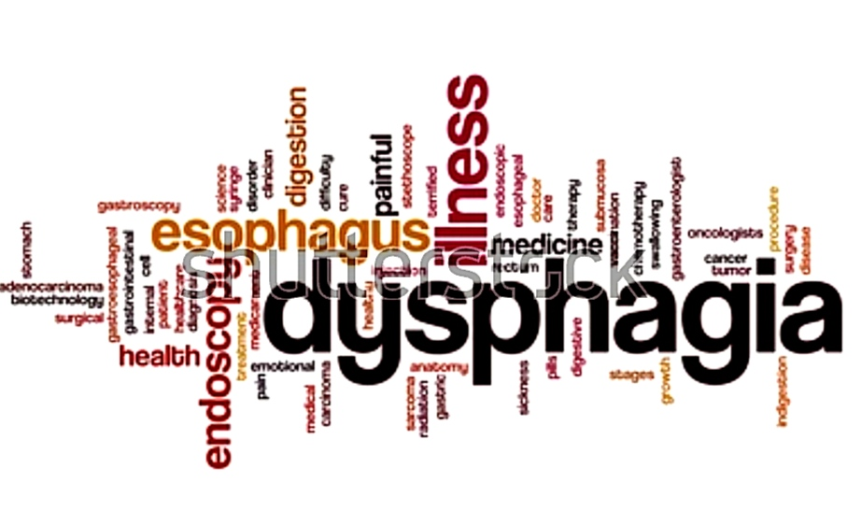
خطة البحث:
تمهيد
المطلب 01: تعريف عسر
الكلام و أنواعه
المطلب 02: أسباب عسر الكلام
المطلب 03: أعراض عسر الكلام
المطلب 04: مضاعفات عسر الكلام
المطلب 05: تشخيص عسر الكلام
المطلب 06: طرق علاج عسر الكلام
نموذج تطبيقي
خاتمة

Slide 3
تمهيد
يعد النطق من النعم التي أنعم الله بها البشر، و هي خاصية توصف بأنها من أبرز مظاهر التطور الطبيعي عند الطفل، من خلالها يتمكن من التواصل و التعبير عن حاجياته و أغراضه.
غير أن هناك مجموعة من الصعوبات و العراقيل التي تعترض هاته العملية (النطق)، و التي من بينها ما يعرف بـ: اضطرابات النطق و هذه الأخيرة هي مجموعة من الصعوبات التي تواجه الفرد أثناء اصدار الأصوات، و تحدث في الحروف الساكنة و المتحركة نتيجة وجود عطب ما او خلل ما في أي عضو من أعضاء النطق، و من أسباب اضطرابات النطق التي تعود الى أي خلل عصبي نجد عسر الكلام.
فما حقيقة عسر الكلام؟
و ماهي الأسباب و الأعراض التي تندرج ضمنه؟
و كيف يمكن علاجه؟

Slide 4
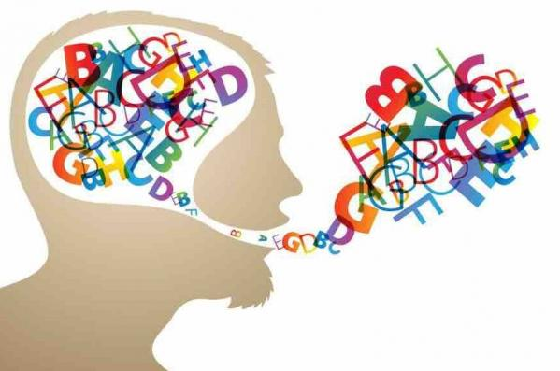
What is Dysphasia?
تعريف عسر الكلام:
يعرف عسر الكلام Dysphasia بأنه حالة مرضية يصبح المريض فيها غير قادر على إخراج الأحرف، و نطقها بشكل غير واضح، مع تداخل الأحرف و الكلمات معا، و يكون المريض غير قادر على التحكم بالعضلات المسؤولة عن التكلم، و تندرج شدة الحالات بين الخفيفة و الشديدة، و غالبا ما يكون السبب وراء عسر الكلام إصابة مراكز اللغة في الدماغ، و من الممكن ان يؤثر عسر الكلام على واحدة أو أكثر من مراكز اللغة، حسب درجة الاصابة.
و من أكثر أنواع اضطرابات عسر الكلام نجد: عسر الكلام التشنجي و عسر الكلام الرخو

Slide 5
أنواعه:
عسر الكلام التشنجي Spastic Dysarthria :
هو من أكثر الأنواع شيوعا و ير تبط في الغالب بإصابة جانبية تحدث في مكان ما بأعلى الجهاز العصبي، مثال ذلك الذي يحدث نتيجة إصابة بأنسجة الجزء الهرمي بالمخ
عسر الكلام الرخو Flaccid Dysarthria:
هو عكس النوع الأول، يحدث نتيجة تلف او اصابة بجذع المخ و الحبل الشوكي، و يؤدي عسر الكلام من اي نوع الى تغيرات في النطق و الصوت و الايقاع.
و يظهر الكلام في هذه الحالة مرتعش و غير متسق، و يحتاج الى مزيد من الجهد لإخراج الأصوات حيث تخرج المقاطع الصوتية مفككة و غير منتظمة في توقيت خروجها اي النطق المقطعي Syllabic Articultion و قد تخرج الأصوات بصورة انفجارية Expolsive و قد ينطق الفرد بعض مقاطع الكلمة دون الأخرى.

Slide 6
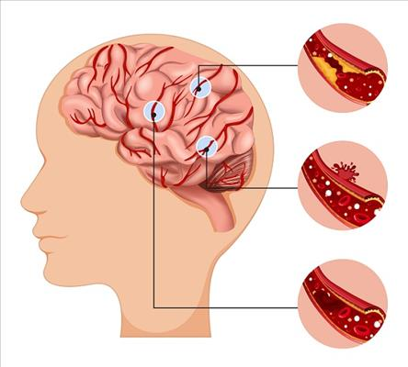
أسباب عسر الكلام:
لا يستطيع الشخص التحدث بشكل واضح و مفهوم لعدم قدرته او لصعوبة تحريك العضلات التي توجد بالفم او الوجه او الجزء العلوي من الجهاز التنفسي، التي تتحكم في الكلام.
و من الحالات التي تؤدي الى عسر الكلام
الاصابات الدماغية: مثل السكتة الدماغية بعدِها المسبب الأول وراء عسر الكلام، و يمكن تعريفها بأنها انقطاع الدم الواصل الى الدماغ بالتالي لن يصل الأكسجين و الغذاء الضروري لخلايا الدماغ.
بالإضافة الى الاصابات الرأسية التي تؤثر على المناطق المسؤولة عن انتاج و فهم الكلام.

Slide 7
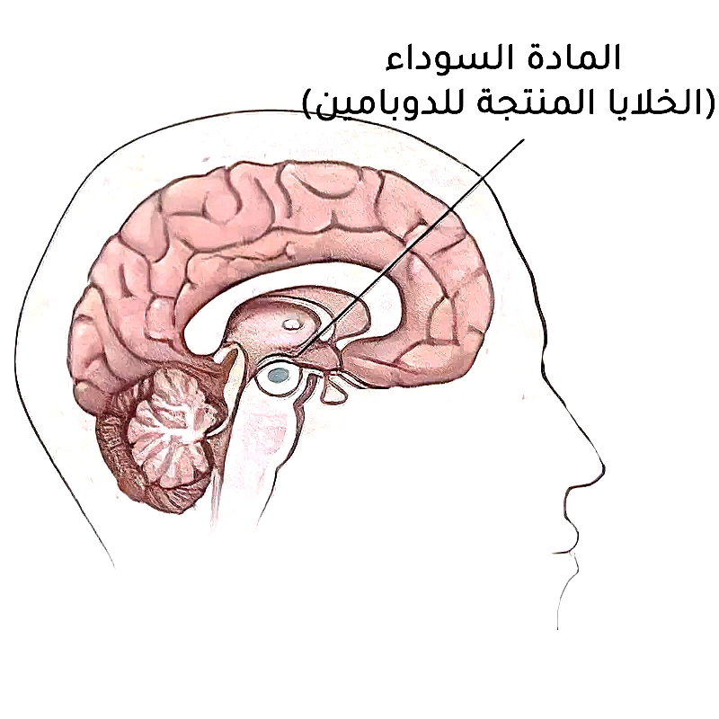
الاضطرابات العصبية: مثل مرض باركنسون الذي يعرف بأنه اضطراب عصبي يؤثر بشكل رئيسي على الحركة، و يحدث نتيجة تدهور تدريجي لخلايا الدماغ المسؤولة عن انتاج مادة الدوبامين ( مادة كيميائية تلعب دورا مهما في التحكم بالحركات، و نقصها يؤدي الى صعوبة في التنسيق بين الأعصاب و العضلات) مما يتسبب في ظهور اعراض المرض و من أبرزها الصعوبة في التحدث.
اضافة الى الخرف، و كلها تؤثر على الأعصاب و العضلات المشاركة في الكلام.

Slide 8
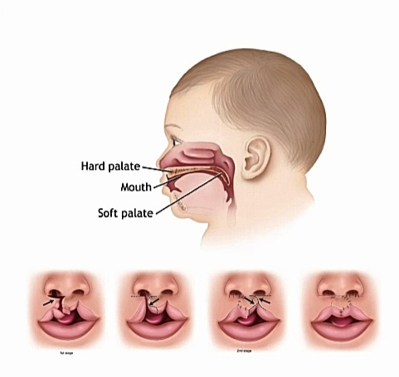
العيوب الخلقية: بعض الأطفال قد يولدون مع مشكلات في مناطق الدماغ المسؤولة عن الكلام او مع مشاكل في تركيب الفم و الحلق، مثل الشفة الأرنبية (هي عيب خلقي يظهر عند الولادة، حيث تكون هناك شقوق او فتحات في الشفة العليا او سقف الفم – الحنك – يمكن ان يكون الشق في الشفة فقط او يمتد الى الحنك ، و قد يظهر الشق في جانب واحد او في كلا الجانبين)

Slide 9
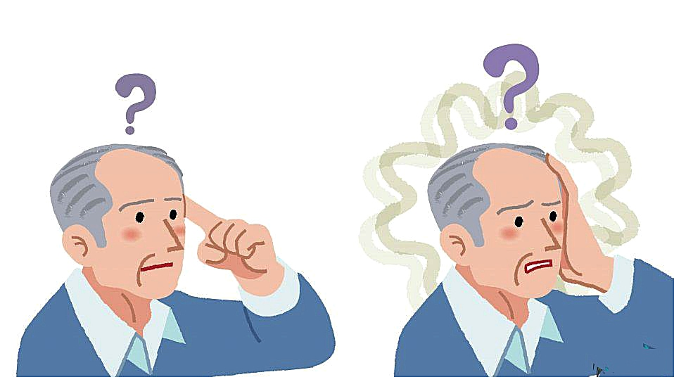
التقدم في العمر: مع التقدم في السن قد تحدث بعض التغيرات الطبيعية في الدماغ التي تؤثر على القدرة على النطق بشكل سليم..
الإصابات العقلية: مثل فقدان الذاكرة او صعوبة في التركيز قد تؤدي ايضا الى صعوبة في التحدث

Slide 10
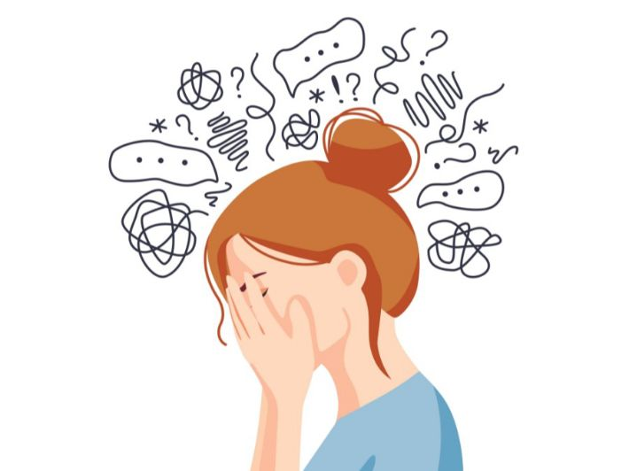
الاضطرابات النفسية: بعض الاضطرابات النفسية مثل القلق الشديد او الاكتئاب قد تؤدي الى صعوبة في الكلام
الأدوية: بعض الأدوية مثل المهدئات او المواد المخدرة من الممكن ان تؤدي الى صعوبة في الكلام

Slide 11
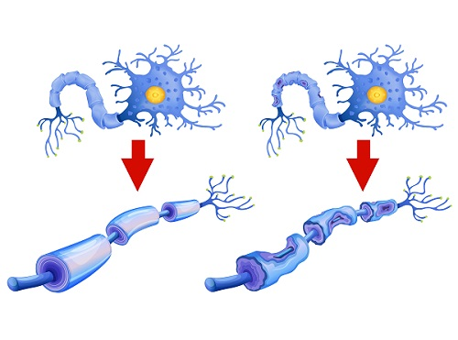
متلازمة جيلان باريه: اضطراب عصبي متعدد يصاحبه شلل في المناطق المتأثرة ثم يمتد هذا الشلل لجميع أعضاء الجسم، يصيب هذا المرض كافة المراحل العمرية الا أنه اكثر انتشارا بين الأطفال و الصغار
مشاكل في التنسيق الحركي: اضطرابات في التنسيق الحركي مثل التآزر الحركي Motor coordination ( هو قدرة الجسم على تنسيق الحركات بين العضلات المختلفة لتحقيق حركة دقيقة و متسقة، و يتطلب تنسيقا بين الجهاز العصبي و العضلات للقيام بحركات دقيقة و مدروسة مثل: التحدث )

Slide 12
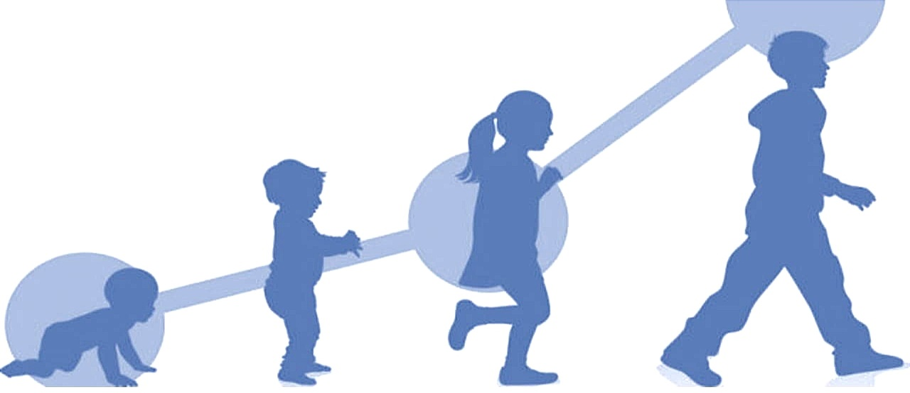
العوامل الوراثية: في بعض الحالات قد يكون عسر الكلام مرتبطا بعوامل وراثية قد تؤثر على القدرة على النطق، مثل: التلعثم
الأسباب التنموية: بعض الأطفال يعانون من تأخر في النطق او اضطرابات في النطق نتيجة لعدم تطور القدرات اللغوية بشكل طبيعي خلال مراحل النمو.

Slide 13
أعراض عسر الكلام:
تداخل الكلام
بطء الكلام
عدم القدرة على التحدث بصوت اعلى من الهمس او التحدث بصوت مرتفع للغاية
الكلام الذي يصعب فهمه
صوت انفي خشن او متوتر
ايقاع الكلام غير المنتظم او غير الطبيعي
تفاوت حجم الكلام
الكلام بنبرة رتيبة
صعوبة في التنفس و البلع

Slide 14
قد يترافق مع شلل في منطقة اخرى من الجسم و خاصة اذا كان السبب الجلطة
التأتأة او التوقف المفاجئ اثناء الكلام ( قد يواجه الشخص
صعوبة في الاستمرار بالكلام دون توقفات مفاجئة او اعادة للعبارات)
صعوبة تحريك اللسان او عضلات الوجه
الافراط في الفم اللعابي ( نتيجة لضعف عضلات الفم و البلعوم،
قد يعاني الشخص من سليان اللعاب بشكل غير طبيعي)
التعب الصوتي ( الشخص قد يشعر بتعب او اجهاد بعد فترة قصيرة من التحدث بسبب ضعف العضلات الصوتية)

Slide 15
مضاعفات عسر الكلام:
من المضاعفات التي ترتبط بعسر الكلام:
مشاكل الاتصال: التعثر في الكلام قد يمثل صعوبة الاخرين في فهم الشخص و هذا يقلل من قدرته على التواصل و الاتصال مع الغير بفعالية.
الصعوبات الاجتماعية: عدم القدرة على الاتصال بالغير يؤثر على علاقات الشخص المريض سواء في محيط العائلة او الاصدقاء مما يمثل على الشخص عبئا ان يتواجد في الاحداث و المناسبات الاجتماعية

Slide 16
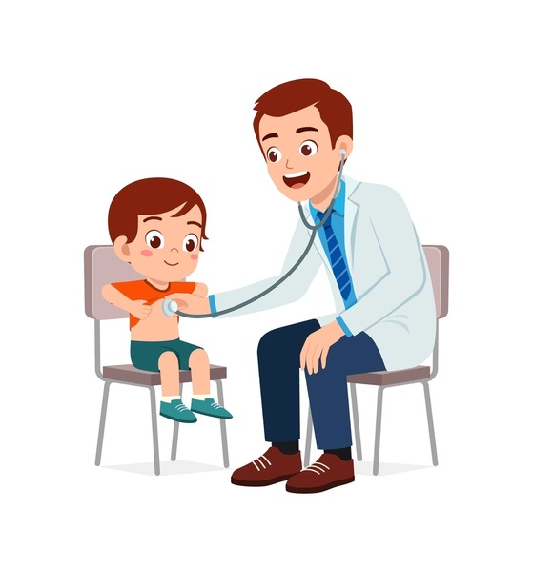
الذهاب الى الطبيب: بما ان عسر الكلام يشير الى حالة طبية خطيرة فلا بد من رؤية الطبيب على الفور عندما يحدث تغيير مفاجئ غير متوقع في قدرة الشخص على التحدث بوضوح

Slide 17
تشخيص عسر الكلام:
يتم تشخيص الاصابة بعسر الكلام من خلال:
التاريخ المرضي المفصل للمريض
عمل فحوصات للدم و البول: اختبارات الدم و البول تكشف عن احتمالية وجود العدوى او الالتهابات المسببة في حالة عسر الكلام

Slide 18
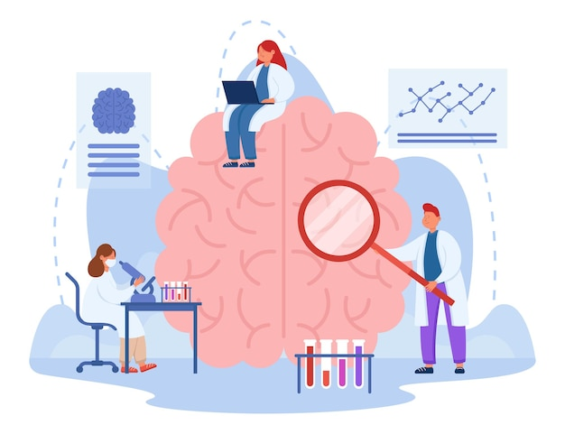
اختبارات للمخ و الأعصاب: تسجيل النشاط الكهربائي للمخ حيث يتم قياس النشاط الكهربائي للمخ و تسجيل النشاط الكهربائي للأعصاب و قدرتها على نقل الرسائل للعضلات و بواسطة هذا الاختبار يتم قياس السرعة و قوة الاشارات التي تخرج من الاعصاب و تصل الى العضلات حيث يتسنى للطبيب معرفة السبب اما خلل في المخ او في الاعصاب.
أخذ عينة من المخ: اذا كان هناك شك بإصابة المخ بورم سرطاني سيتم اخذ عينة من انسجة المخ لتحليلها.
أخذ عينة من السائل الشوكي الفقري: حيث يتم سحب كم قليل من سائل قناة العمود الفقري ليتم ارسالها للمعمل لتحليلها و اكتشاف وجود اي عدوى او اضطرابات في الجهاز العصبي المركزي مثل مرض التصلب العصبي او سرطان بالمخ او الحبل الشوكي.

Slide 19
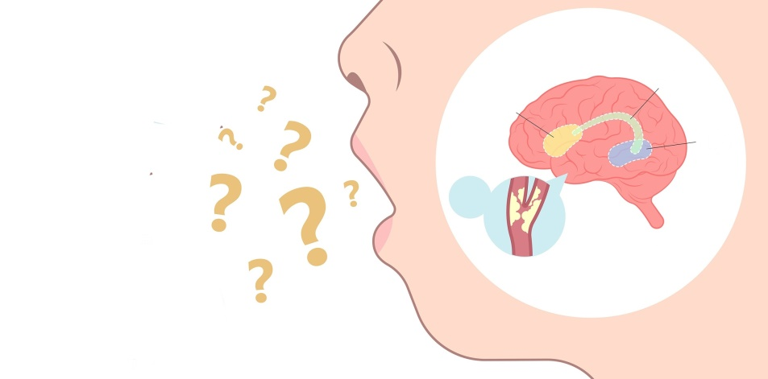
علاج عسر الكلام:
يوجه علاج عسر الكلام الى السبب المؤدي للحالة، و يتم من خلال:
العلاج النطقي ( العلاج التخاطبي):
يشمل تدريب اشخص على تحسين مهارات النطق و استخدام تمارين لتحسين القدرة على النطق بالكلمات بشكل صحيح.
يمكن ان يتضمن العلاج النطقي تقنيات خاصة لتقوية عضلات الفم و الحلق او تحسين التنسيق بين التنفس و النطق.

Slide 20
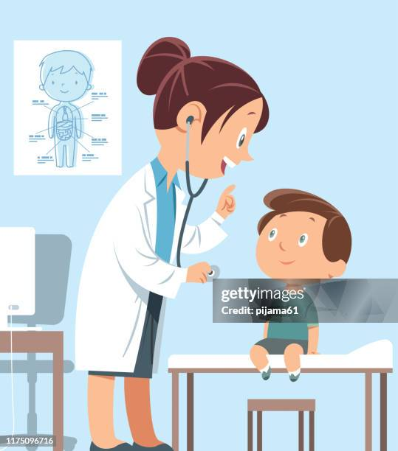
العلاج الطبيعي و العلاج الوظيفي:
في حالات معينة، يمكن ان يساعد العلاج الطبيعي في تحسين التحكم الحركي في عضلات الوجه و الفم، مما يسهم في تحسين النطق

Slide 21
الأدوية:
في حالات عسر الكلام الناتج عن امراض عصبية معينة، مثل باركنسون او السكتات الدماغية، قد يتم استخدام أدوية للمساعدة في تحسين الوظائف العصبية او تقليل التشنجات العضلية

Slide 22
الدعم النفسي و الاجتماعي:
يمكن ان يساعد الدعم النفسي من خلال الاستشارة او مجموعات الدعم في التعامل مع التأثيرات الاجتماعية و العاطفية الناتجة عن عسر الكلام

Slide 23
نموذج تطبيقي:
قد ينطق الحرف بطريقة غير صحيحة نتيجة فقدان التحكم الدقيق في عضلات الوجه و الفم.
مثال: نطق "س" بدلا من "ش" او مع دمج الحروف بشكل طبيعي.
المريض قد يأخذ وقتا أطول لنطق جملة بسيطة.
مثال: بدلا من قول: " أريد كوب ماء" بسرعة طبيعية، يقولها ببطء شديد: "أر...يد....كو....ب.....ما...ء"
تتشوه مخارج بعض الحروف.
مثال: يقول "توم" بدلا من "قوم" بسبب صعوبة نطق القاف.
الكلام يكون مستمرا لكنه يبدو كأنه مزيج غير مفهوم.
مثال: "كيف حالك اليوم؟" تنطق " كيح...حالك....ليوم.؟"
الشخص يضطر للتوقف لاستنشاق الهواء بعد كل كلمة او كلمتين.
مثال: انا ...أريد...أن ....أذهب...الى ...السوق"

Slide 24
الصوت يبدو كـأنه يخرج من الأنف بسبب ضعف التحكم بعضلات الحلق.
مثال: "مدرسة" تنطق: " منرسة" .
قد يكون الكلام سريعا جدا لدرجة عدم وضوح الكلمات.
مثال: ماذا تريد ان تفعل؟ تنطق: مد ترد تفعل؟
الشخص يجد صعوبة أكبر مع الكلمات الطويلة او التي تحتوي على حروف متشابهة.
مثال: قد يعجز عن قول " استراتيجية" و يقول بدلا منها: " استراتي ....شي".
قد يبدو كلام الشخص مشوشا او غير مفهوم، مما يجعل من الصعب فهمه من قبل الآخرين.
مثال: " مرحبا" قد تنطق بطريقة غير واضحة مثل " م...رب...حا "
حالات واقعية:
شخص بعد سكتة دماغية: قد يقول: "أنا بخير" بطريقة مشوهة و غير مفهومة، مثل: أ ....ن ....ا......ب....خي "
شخص مصاب بإصابة في الدماغ: قد يخطِئ في ترتيب الأصوات داخل الكلمة، مثل: قول "مطعم" بـ "معطم".

Slide 25
خاتمة
و في الأخير نجد ان عسر الكلام مرض حاد، و يؤثر عل حالة المريض الاجتماعية و النفسية و من جوانب اخرى متعددة، و من المهم التعرف على الاسباب المحتملة لعسر الكلام، حيث يمكن ان تساعد هذه المعرفة في تقديم الدعم المناسب.
بالإضافة ان العلاج و التدخل المبكر يمكن ان يلعب دورا حاسما في تحسين مهارات النطق و اللغة، مما يساهم في تعزيز الثقة بالنفس و القدرة على التواصل.
بالتالي فإن الوعي بعسر الكلام و أهميته يمكن ان يسهم في خلق بيئة أكثر تفهما و دعما للأشخاص الذين يعانون من هذه الحالة.
و عليه نلاحظ أهمية المختص الأرطوفوني في تشخيص و المعالجة ليضمن للمريض حياة عادية.

